Slide 1
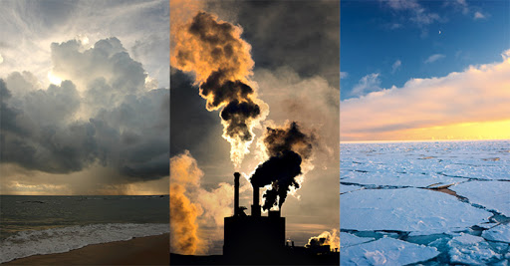
Бюджетное учреждение профессионального образования
Ханты-Мансийского автономного округа - Югры
«Белоярский политехнический колледж»
Глобальное потепление и природные чрезвычайные ситуации
Выполнила студентка
группы ДО-181
Карамышева Людмила
Белоярский,2020

Slide 2
Цель работы: изучение влияния глобального потепления на возникновение природных чрезвычайных ситуаций на основе анализа источников.
Задачи:
- рассмотреть причины и последствия глобального потепления;
- изучить природные чрезвычайные ситуации, их классификацию;
-выявить механизмы влияния глобального потепления на возникновение ЧС природного характера.
Объект исследования: глобальное потепление.
Предмет: влияние глобального потепления на возникновение природных чрезвычайных ситуаций.

Slide 3
Причины изменения климата на Земле
Климату свойственно меняться. Ещё до появления человека на планете Земля климат изменялся: то наступали ледники, то происходило потепление.
Климатологи из крупнейших мировых исследовательских центров, собрав доступные архивы метеоданных из разных уголков земного шара, обработали их и привели к единой шкале. Получилось четыре ряда глобальных температур, начинающихся со второй половины XIX века.
Есть распространённое мнение, что глобальное потепление климата и его последствия угрожает нам из-за промышленного выделения тепла. То есть вся энергия, расходуемая в быту, промышленности и на транспорте, нагревает Землю и атмосферу. Однако, простейшие расчеты показывают, что обогрев Земли Солнцем выше результатов человеческой деятельности.

Slide 4
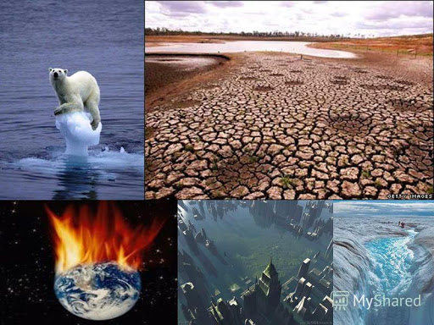
Есть распространённое мнение, что глобальное потепление климата и его последствия угрожает нам из-за промышленного выделения тепла. То есть вся энергия, расходуемая в быту, промышленности и на транспорте, нагревает Землю и атмосферу. Однако, простейшие расчеты показывают, что обогрев Земли Солнцем выше результатов человеческой деятельности.

Slide 5
Факторы, влияющих на изменение температуры обогрева Солнцем нашей планеты:
- Вариации радиуса и вытянутости земной орбиты.
- Колебания наклона земной оси.
- Интенсивность космических лучей меняется при движении Солнечной системы по Галактике.
- Изменение светимости Солнца.
- Переполюсовка земного магнитного поля.
- Парниковые газы в атмосфере удерживают инфракрасное излучение Земли, препятствуя его уходу в космос.
- Изменения ландшафтов.
- Падения астероидов, крупные вулканические извержения, ядерные взрывы на поверхности Земли.

Slide 6
Природные чрезвычайные ситуации, их классификация
Природная чрезвычайная ситуация – обстановка на определенной территории или акватории, сложившаяся в результате возникновения источника природной чрезвычайной ситуации, которая может повлечь или повлекла за собой человеческие жертвы, ущерб здоровью людей и (или) окружающей природной среде, значительные материальные потери и нарушение условий жизнедеятельности людей.
Природные чрезвычайные ситуации различают по масштабам и характеру источника возникновения (гидрологические, метеорологические, геологические, пожары, массовые заболевания), они характеризуются значительным поражением и гибелью людей, а также уничтожением материальных ценностей.

Slide 7
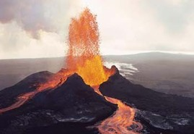
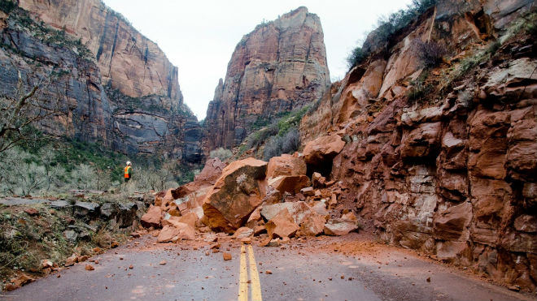
Геологические чрезвычайные ситуации
К стихийным бедствиям, связанным с геологическими природными явлениями, относятся :
-землетрясения,
-извержения вулканов,
-оползни,
сели,
-снежные лавины,
-обвалы,
-осадки земной поверхности в результате карстовых явлений.

Slide 8
Метеорологические чрезвычайные ситуации
Чрезвычайные ситуации метеорологического характера могут быть вызваны следующими причинами:
-ветром, в том числе бурей, ураганом, смерчем (при скорости 25 м/с и более, для арктических и дальневосточных морей — 30 м/с и более);
-сильным дождем (при количестве осадков 50 мм и более в течение 12 ч и более, а в горных, селевых и ливнеопасных районах — 30 мм и более за 12 ч);
-крупным градом (при диаметре градин 20 мм и более);
-сильным снегопадом (при количестве осадков 20 мм и более за 12 ч);
-сильными метелями (скорость ветра 15 м/с и более);
-пыльными бурями;
-заморозками (при понижении температуры воздуха в вегетационный период на поверхности почвы ниже О °С);
-сильными морозами или сильной жарой.

Slide 9
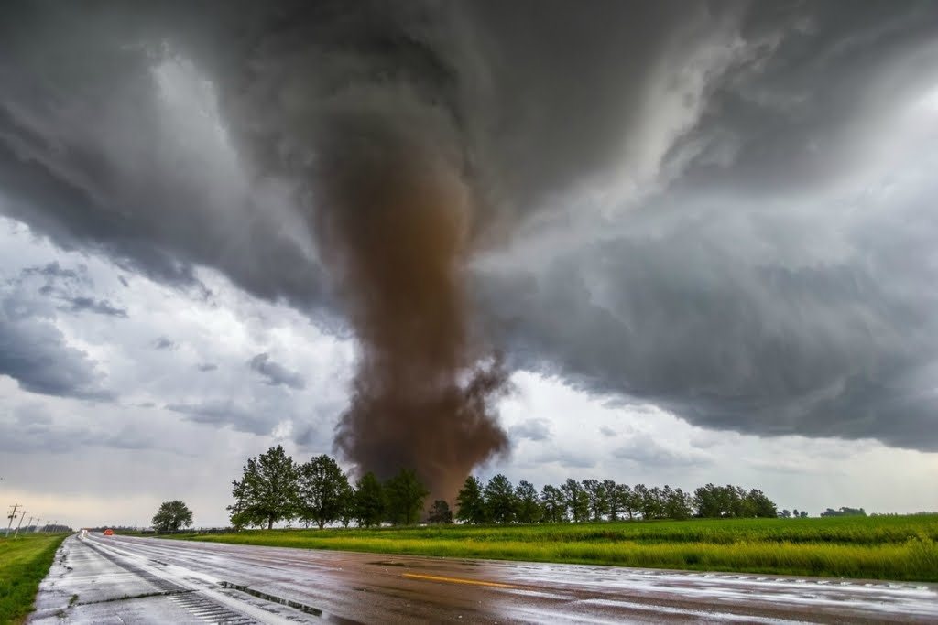
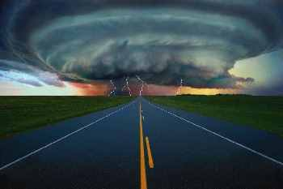
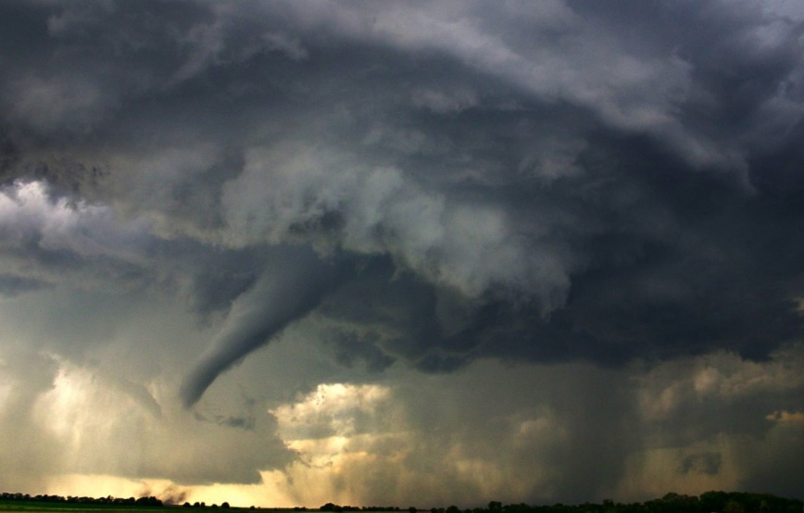
К стихийным бедствиям, связанным с метеорологическими природными явлениями, относятся :
Ураган
Буря
Смерч

Slide 10
Гидрологические чрезвычайные ситуации
ЧС гидрологического характера вызываются:
-высоким уровнем воды — наводнения, при которых происходит затопление пониженных частей городов и населенных пунктов, посевов сельскохозяйственных культур, повреждение промышленных и транспортных объектов;
-низким уровнем воды, когда нарушается судоходство, водоснабжение городов и народнохозяйственных объектов, оросительных систем;
-селями (при прорыве завальных и моренных озер, угрожающих населенным пунктам, дорожным и другим сооружениям);
-снежными лавинами (при угрозе населенным пунктам, автомобильным и железным дорогам, линиям электропередачи, объектам промышленности и сельского хозяйства);
-ранним ледоставом и появлением льда на судоходных водоемах.

Slide 11
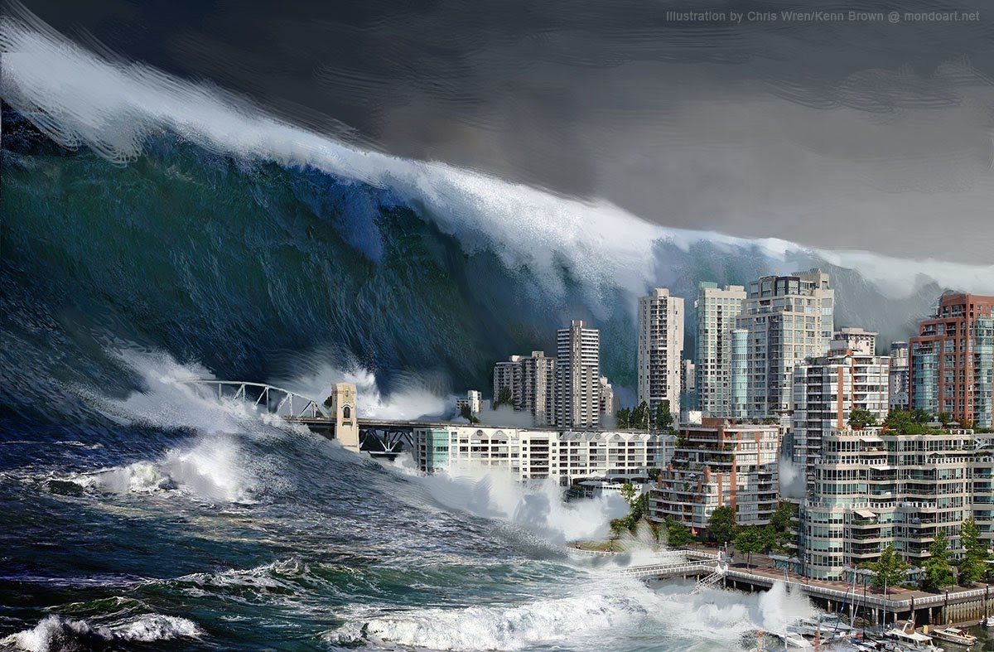
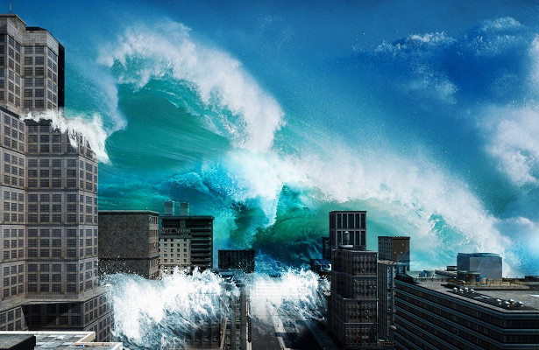
К стихийным бедствиям, связанным с гидрологическими природными явлениями, относятся :
цунами,
сильные волнения на морях и океанах,
напор льдов и интенсивный их дрейф.

Slide 12
Пожары (лесные)
Лесной пожар — это неконтролируемое распространение огня по лесному массиву. В любой ситуации даже небольшое возгорание может перерасти в стихийное бедствие. В настоящее время вероятность возгорания и масштабного распространения огня из-за природных факторов не превышает 20%. Большинство лесных пожаров спровоцировано деятельностью людей.

Slide 13
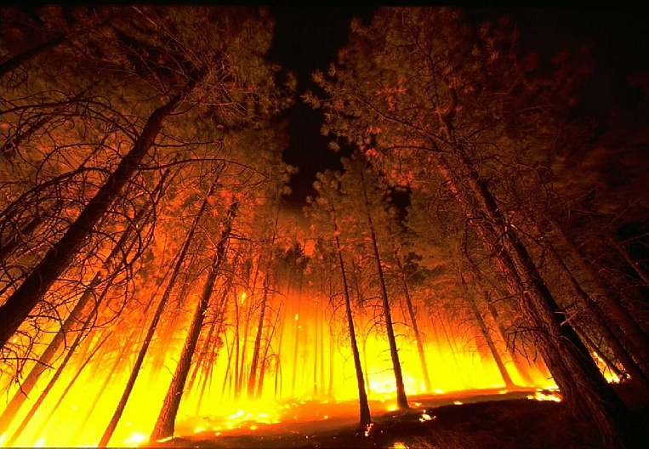
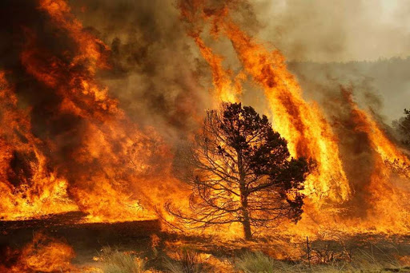
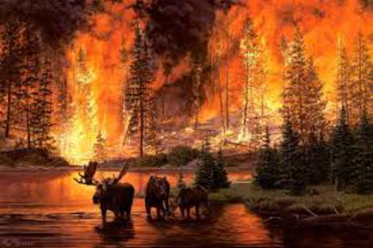
К стихийным бедствиям, связанным с лесными пожарами, относятся :
низовые,
верховые,
подземные пожары.

Slide 14
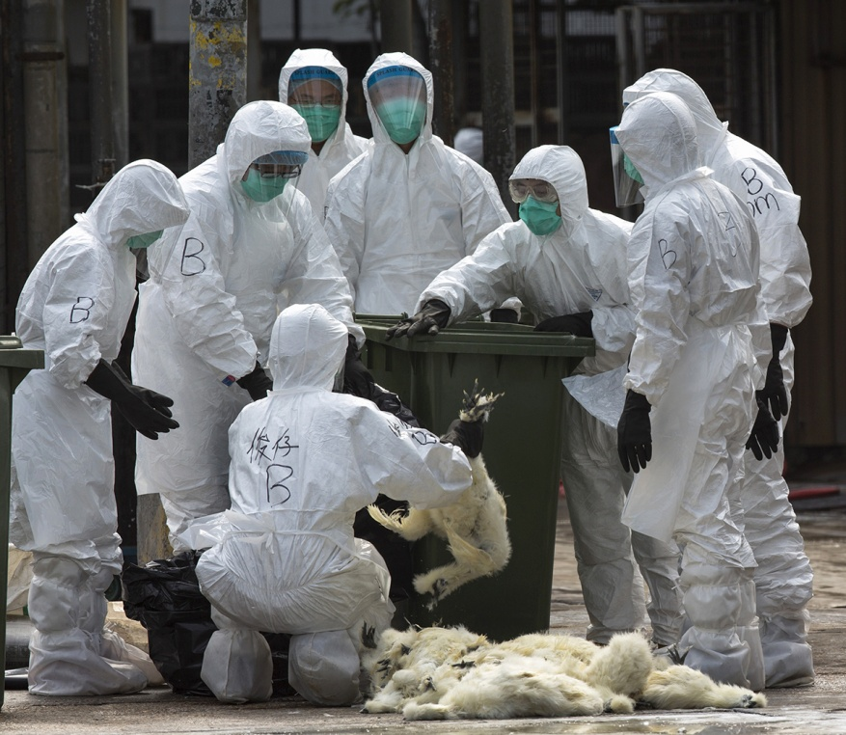
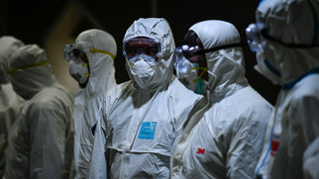

Массовые заболевания людей, животных, растений
Эпидемии
Особо опасные инфекционные болезни животных
Спорадия
Особо опасные болезни растений
Эпифитотия

Slide 15
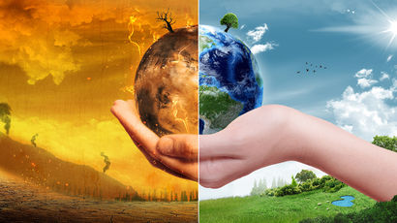
Влияние глобального потепления на возникновение природных чрезвычайных ситуаций
По данным Всемирного фонда дикой природы при глобальном потеплении России, Канаде, странам Северной Европы и другим грозят распространение инфекций и высыхание плодородных земель.

Slide 16
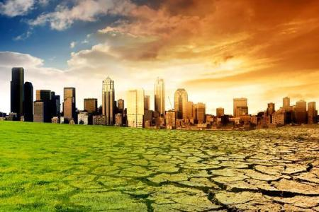
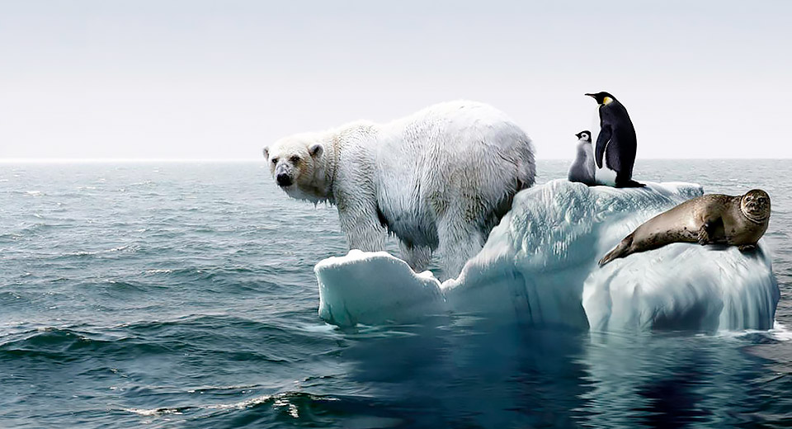
В результате потепления климата ожидаются рост количества осадков, расширение площадей заболоченных земель и увеличение числа подтопленных населенных пунктов.
Глобальное потепление влияет на возникновение природных чрезвычайных ситуаций, таких как наводнения, сели, оползни, бури (пыльные, песчаные, снежные), ураганы, массовые заболевания и другие. В дальнейшем это влияние будет лишь усиливаться.

Slide 17
Заключение
Климат на Земле меняется. На процесс изменения климата в мире влияют как естественные, так и антропогенные факторы. Дальнейшее потепление климата приведёт к повышению уровня Мирового океана и сокращению площади суши, смещению природных зон, изменениям в мировой экономике (особенно в аграрном секторе), миграциям населения из неблагоприятных в дальнейшем для проживания территорий, вспышкам новых болезней, исчезновению многих видов флоры и фауны и другим последствиям.
Природная чрезвычайная ситуация - это обстановка на определенной территории, сложившаяся в результате опасного природного явления, катастрофы, стихийного или иного бедствия, которая может повлечь или повлекла за собой человеческие жертвы, ущерб здоровью людей или окружающей природной среде, а также значительные материальные потери и нарушение условий жизнедеятельности. Природные ЧС классифицируются по масштабам и по характеру источника; делятся на геологические, метеорологические, гидрологические, лесные пожары, массовые заболевания людей, животных, растений.
Глобальное потепление влияет на возникновение природных чрезвычайных ситуаций, таких как наводнения, сели, оползни, бури (пыльные, песчаные, снежные), ураганы, массовые заболевания и другие. В дальнейшем это влияние будет лишь усиливаться.

